Slide 1
JAVASCRIPT
Դաս։ 03 Զանգվածներ եվ Մեթոդներ

Slide 2
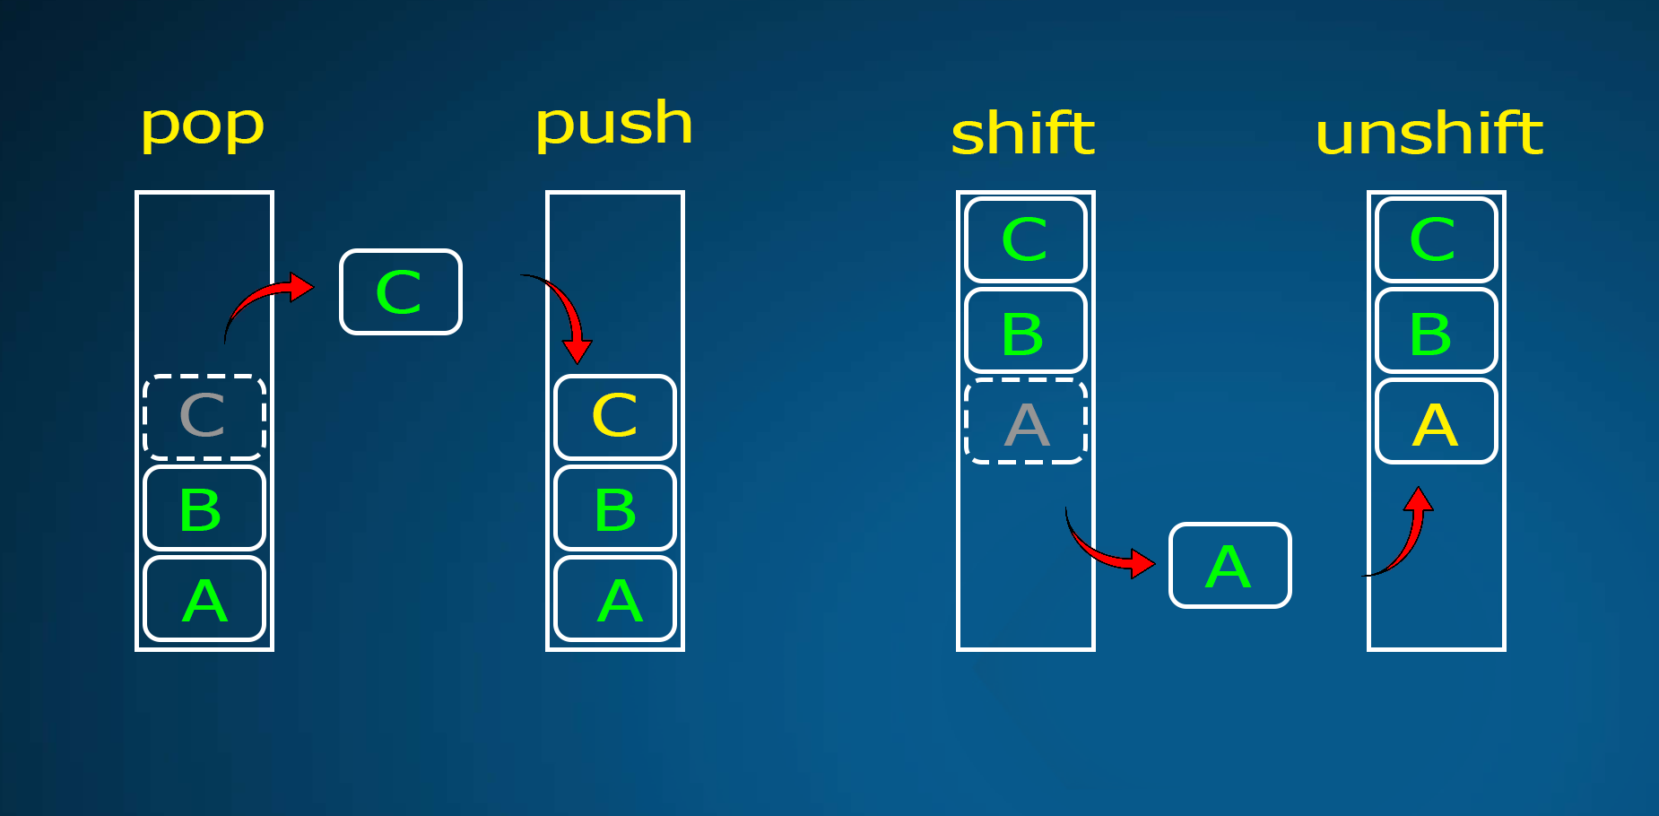
pop, push, shift, unshift

Slide 3
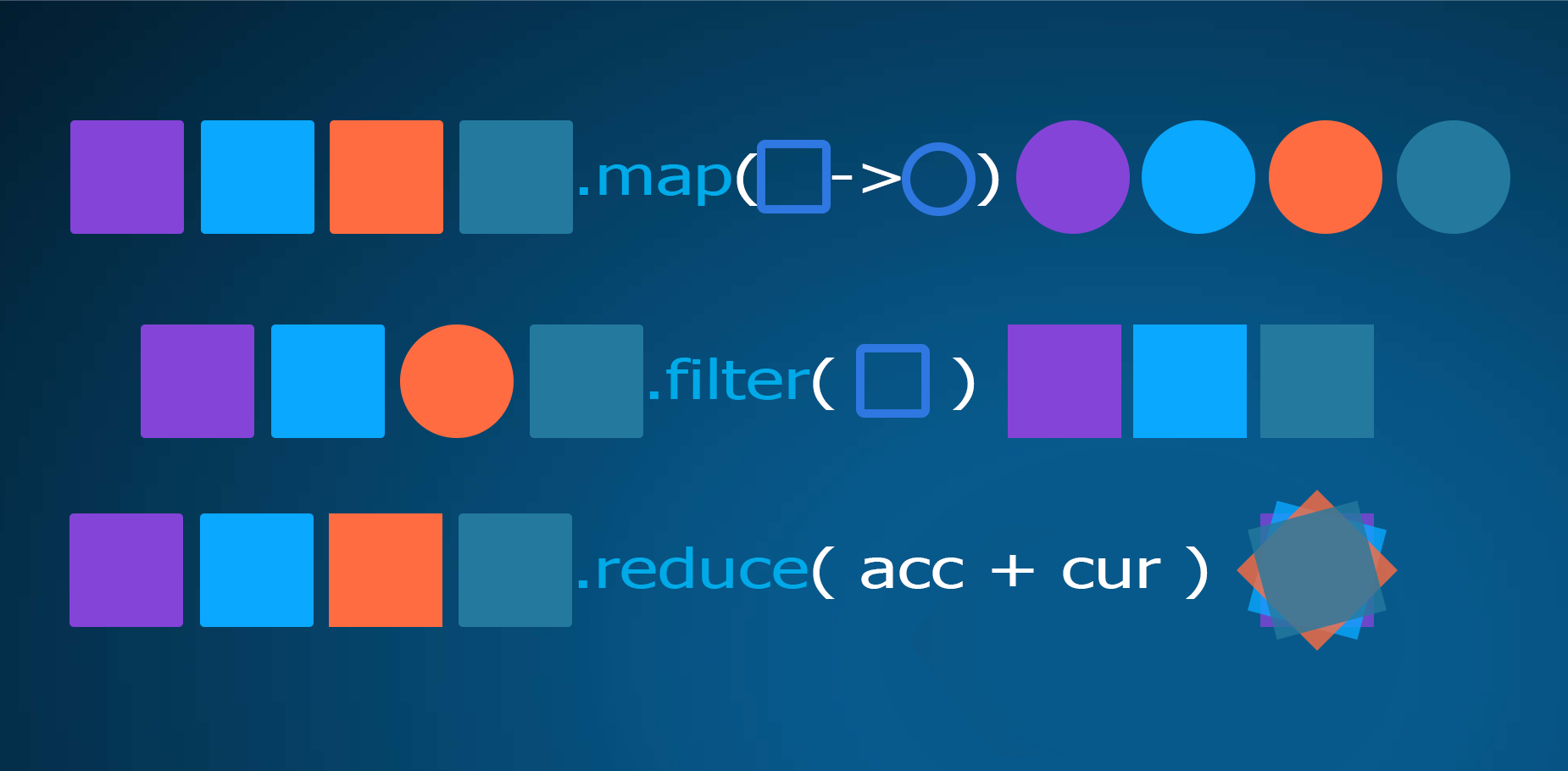
.map() .filter() .reduce()

Slide 4
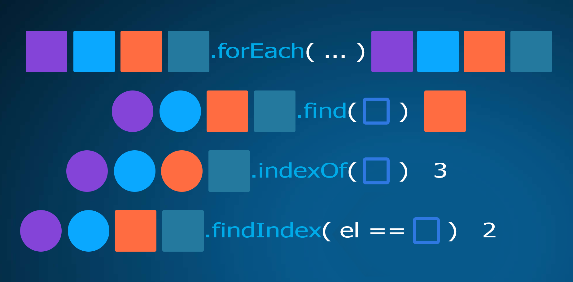
.foreach(), .find(), .indexof(), .findindex()

Slide 5

.some(), .every(), .includes()

Slide 6
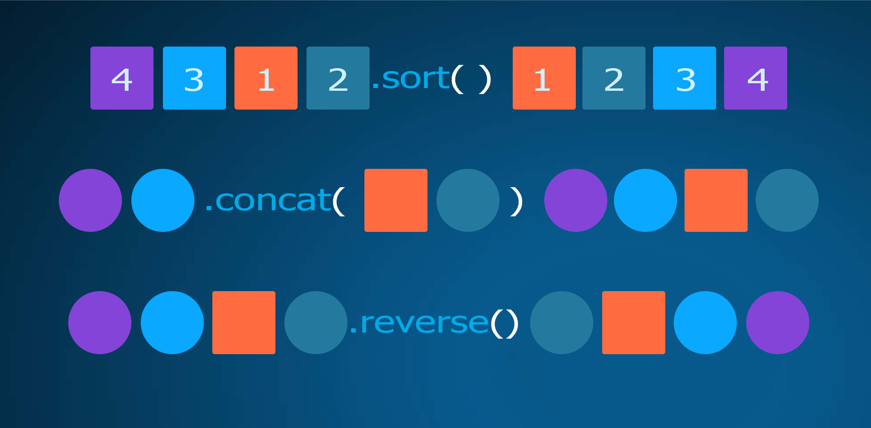
.sort(), .concat(), .reverse()

Slide 7
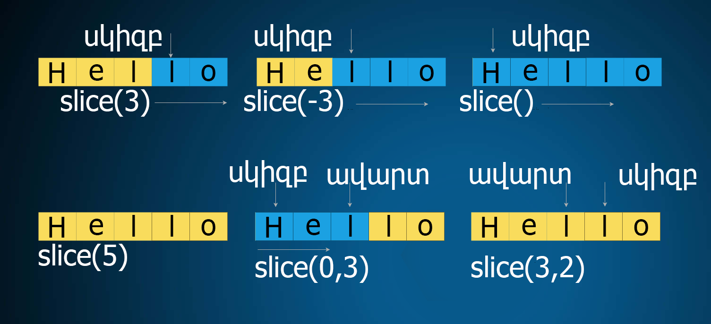
.slice()

Slide 8
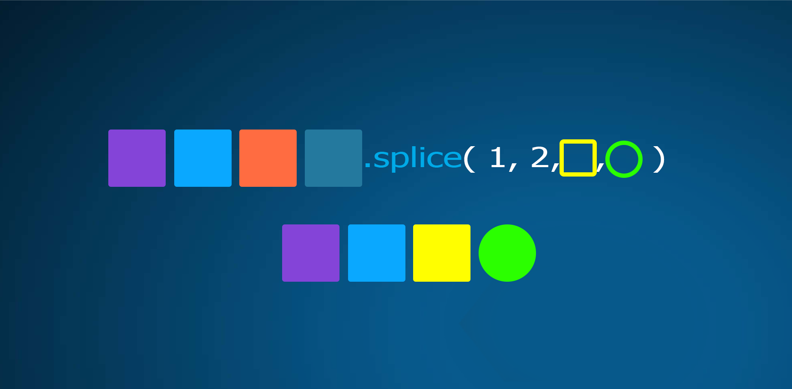
.splice()

